Slide 1
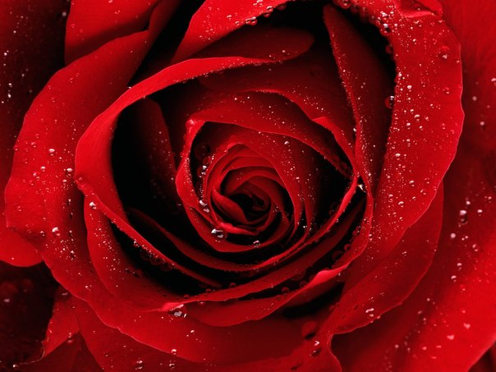
Идеал красоты в разные эпохи
Авторы:
Семёнова Анастасия
Сыздыкова Нурия
ГС-11(1 подгруппа)

Slide 2
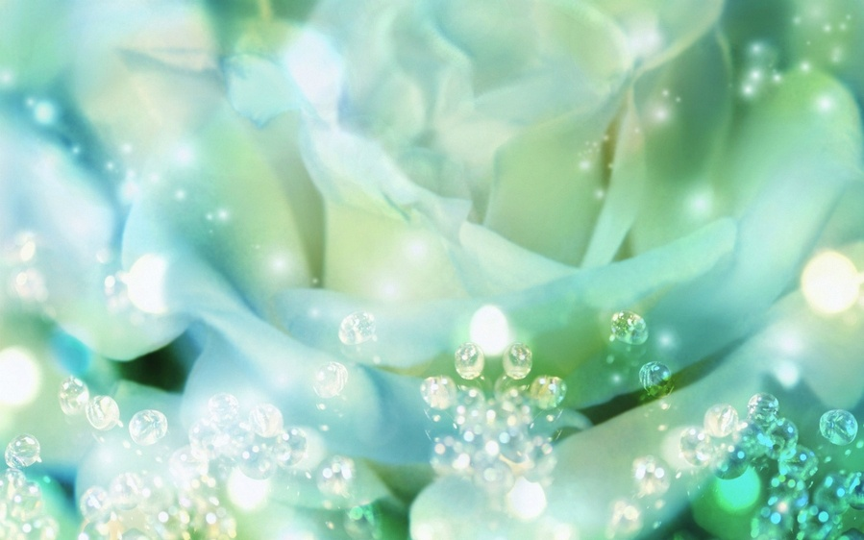
Цель работы:
Исследовать тенденцию развития изменения идеалов женской красоты в разные эпохи.
Задачи:
Познакомиться с идеалами женской красоты в разные эпохи и сделать выводы.
Актуальность:
Тема исследования в данный момент очень актуальна, т. к. женская красота занимает не малое место во все времена.

Slide 3
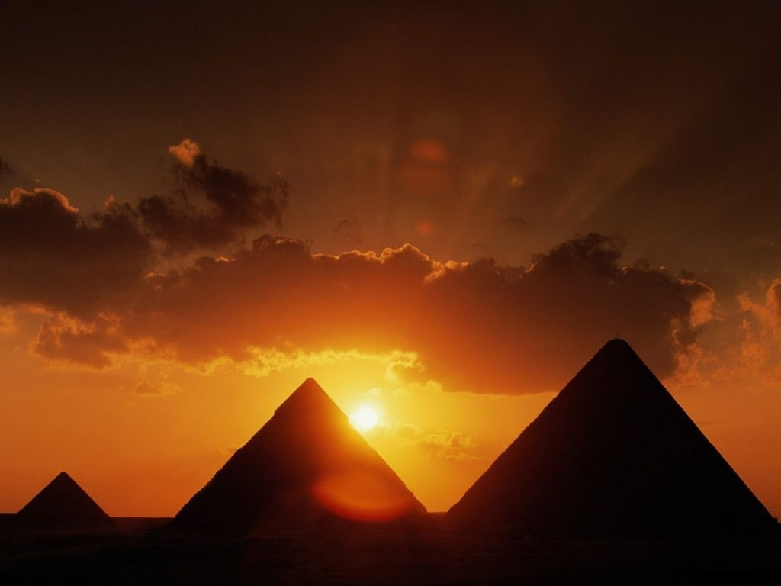
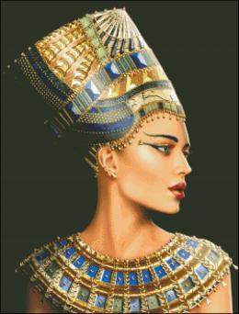
Идеал красоты Древнего Египта
Идеалом красоты Древнего Египта была стройная и грациозная женщина с тонкими чертами лица, с полными губами и миндалевидными глазами , форма которых подчеркивалась специальными контурами. Контраст тяжелых причесок с изящной вытянутой фигурой вызывали представление об экзотическом растении на гибком колышущемся стебле. Особенно ценились брюнетки с широкими плечами, маленькой грудью, длинными ногами и узкими бёдрами.

Slide 4
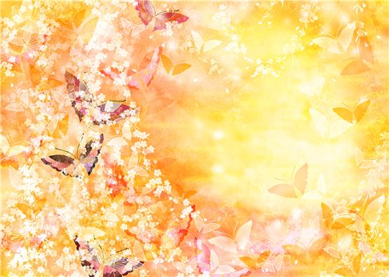
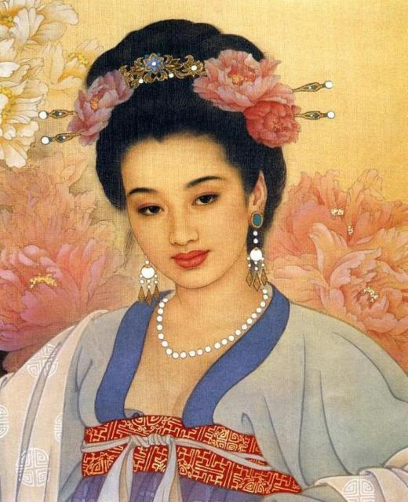
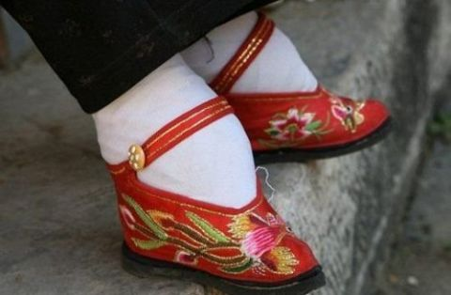
Идеал красоты Древнего Китая
В древнем Китае идеалом красоты была маленькая, хрупкая женщина с крошечными ногами. Ни один уважающий себя состоятельный китаец не женился на девушке у которой были обычные ноги. Чтобы ножка оставалась маленькой, девочкам вскоре после рождения туго бинтовали стопу, добиваясь прекращения ее роста. Также женщины белили лица, румянили щеки, удлиняли брови, красили ногти в красный цвет. Особо красивыми считались у мужчин и женщин длинные ногти, это был символ достоинства и богатства. За ногтями тщательно ухаживали и для сохранения их надевали специальные богато украшенные «наперстки» из драгоценного металла или кости.

Slide 5
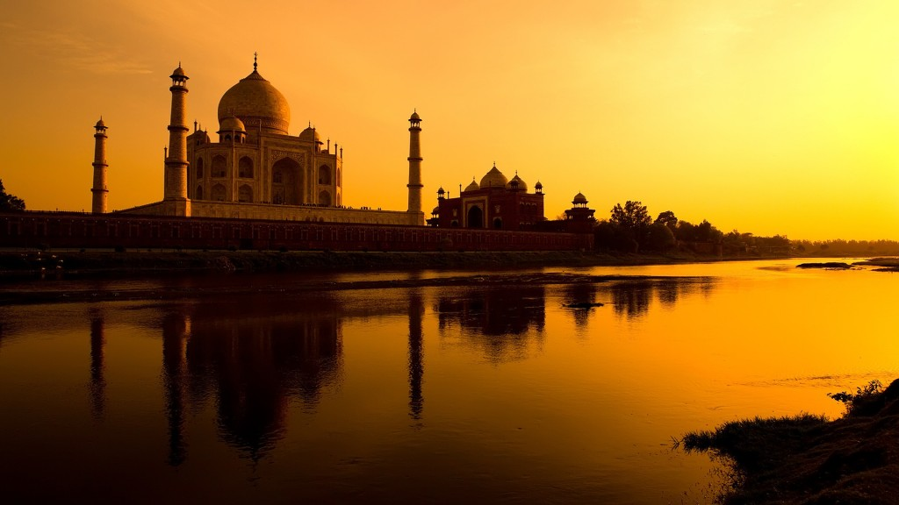
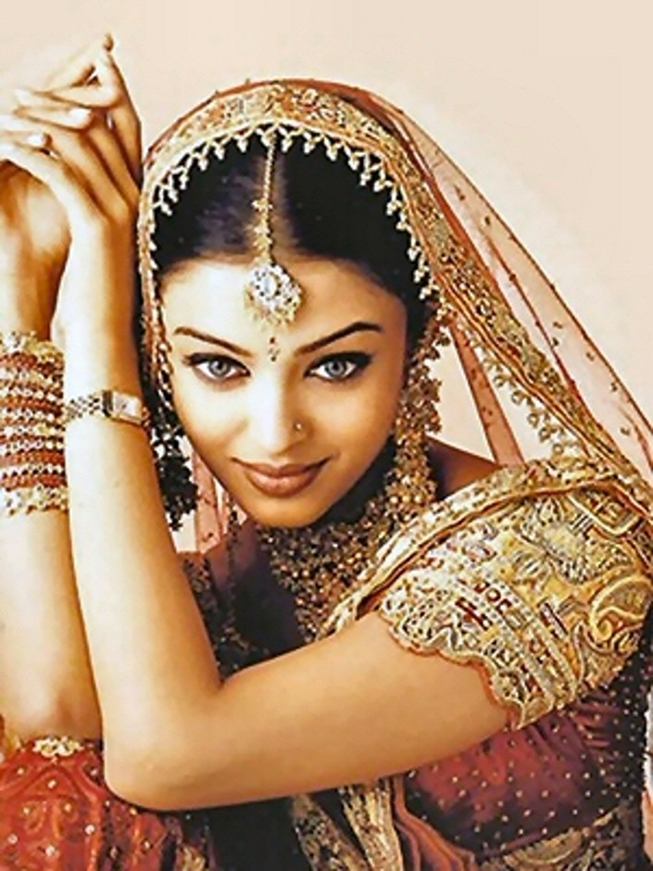
Идеал красоты Древней Индии
С глубокой древности в Индии женщину отождествляли с растением. В литературе ее торс сравнивали с лианой. Красивой в Индии считалась женщина с черными как смоль ресницами и бровями и выкрашенными в красный цвет ногтями. Женщины накладывали на свое лицо макияж, золотили губы и красили свои зубы в коричневый цвет. Чтобы напрочь сразить мужчину, самым соблазнительным украшением индийских женщин считалась серьга для носа - нат. На открытые участки своих тел женщины наносили рисунок хной - менди, который являлся временным украшением и держался около трех недель. Всем известная небольшая, декоративная точка в центре лба индийских женщин (между бровями) - бинди была мистическим третьим глазом - проводником божественного знания, мудрости и интуиции.

Slide 6
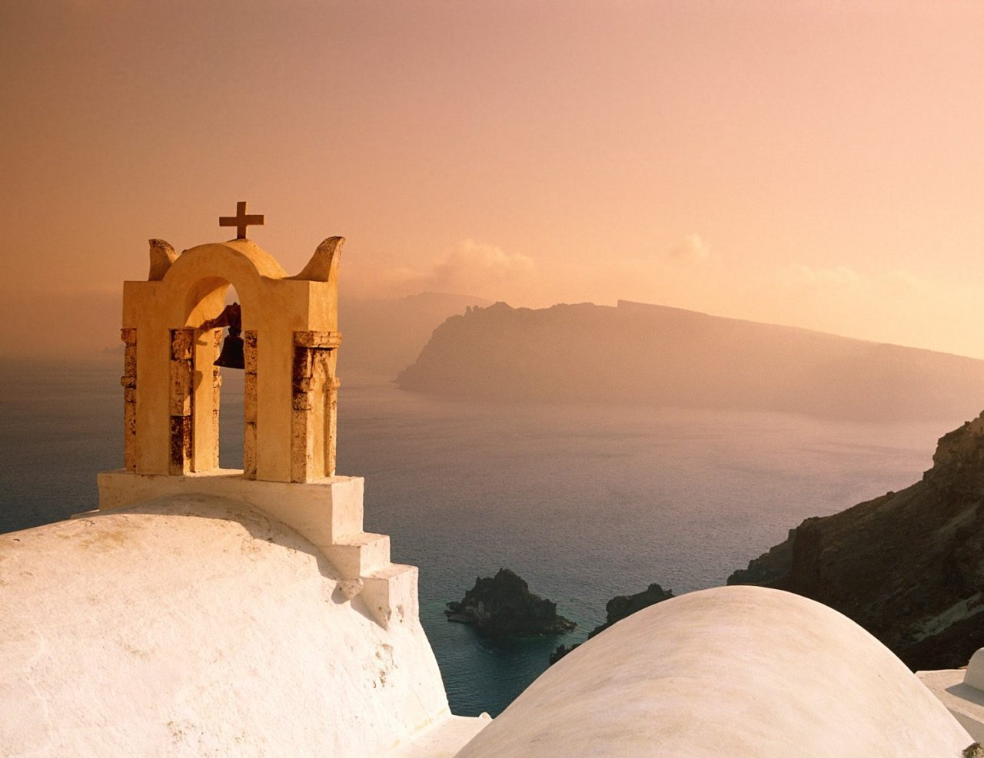
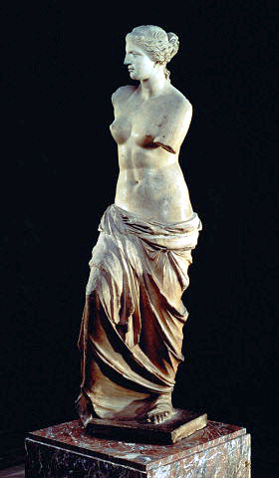
Идеал красоты Античности
Древняя Греция
По канонам греческой красоты прекрасное лицо сочетало прямой нос, большие глаза с широким межвековым разрезом, дугообразными краями век; расстояние между глазами должно было быть не менее величины одного глаза, а рот в полтора раза больше глаза. Большие выпуклые глаза подчеркивались округлой линией бровей. Красоту лица определяли прямые линии носа, подбородка, невысокий лоб, обрамленный завитками волос с прямым пробором. В моде была красота строгая и благородная. Прежде всего ценились голубые глаза, златокудрые волосы и светлая, блестящая кожа.
Эталоном женской красоты древних греков стала скульптура Афродиты (Венеры). Эта красота выражалась в цифрах: рост 164 ем, окружность груди 86 см, талии — 69 см, бедер – 93 см.

Slide 7
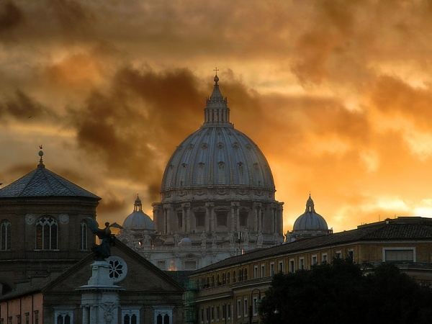
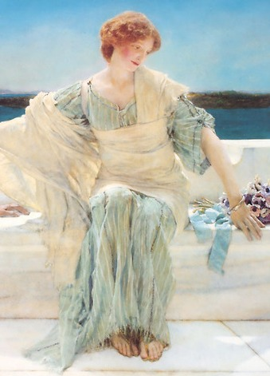
Древний Рим
В Древнем Риме был культ светлой кожи и белокурых волос. Светлые вьющиеся волосы считались идеалом красоты, и римские парикмахеры придумывали самые разнообразные завивки. В моду входили то греческие прически, то египетские а-ля Клеопатра. В период империи их сменяют высокие прически на веерообразных каркасах, с накладками из искусственных волос. Богатые римлянки подводили свои веки золотистой краской, а брови углем. Идеальная римлянка должна была быть дородной, упитанной и статной, при этом она не должна потерять грациозности и стройности. Худая фигура совсем не ценилась. Соответствовать такому идеалу было совсем непросто: римлянки активно занимались гимнастикой, а также стягивали бинтами грудь и бедра.

Slide 8
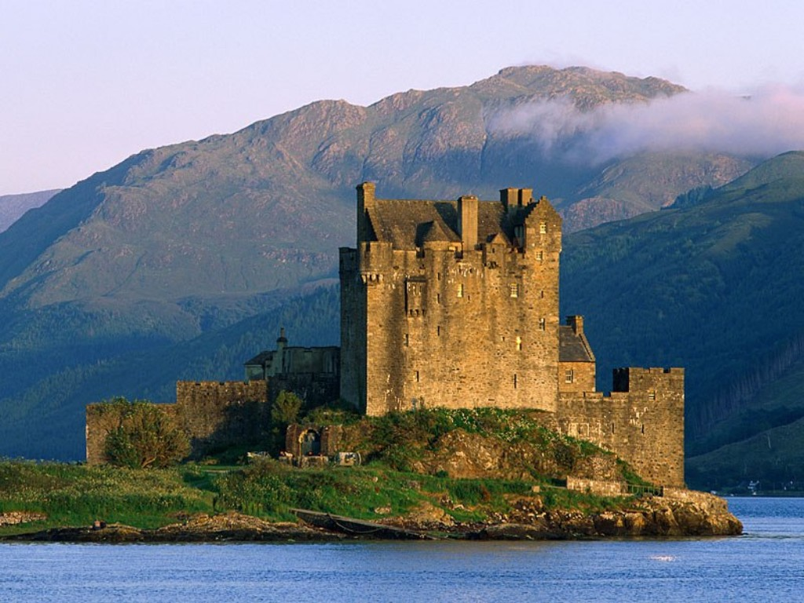
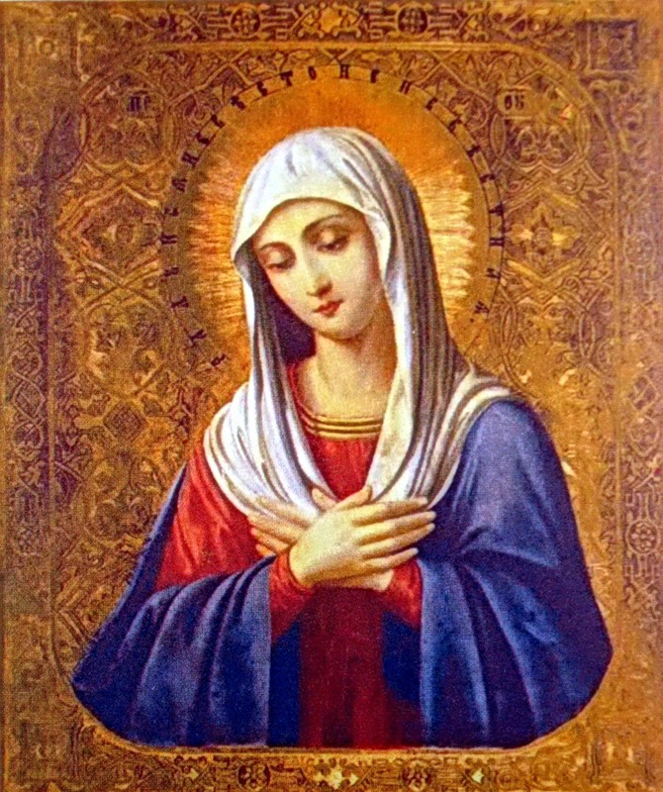
Идеал красоты Средневековья
В средние века земная красота считалась греховной, а наслаждение ею - недозволенным. Тело драпировали тяжелыми тканями, которые плотным мешком скрывали фигуру (ширина одежды к росту составляет 1:3). Под чепчиком полностью прятали волосы, весь арсенал средств для улучшения внешности, которые были так популярны в античные времена, был предан забвению. Известное уже в те времена блондирование волос было признано нечестивым занятием. Идеал женщины олицетворяла пресвятая дева Мария - удлиненный овал лица, подчеркнуто высокий лоб, огромные глаза и маленький рот.

Slide 9
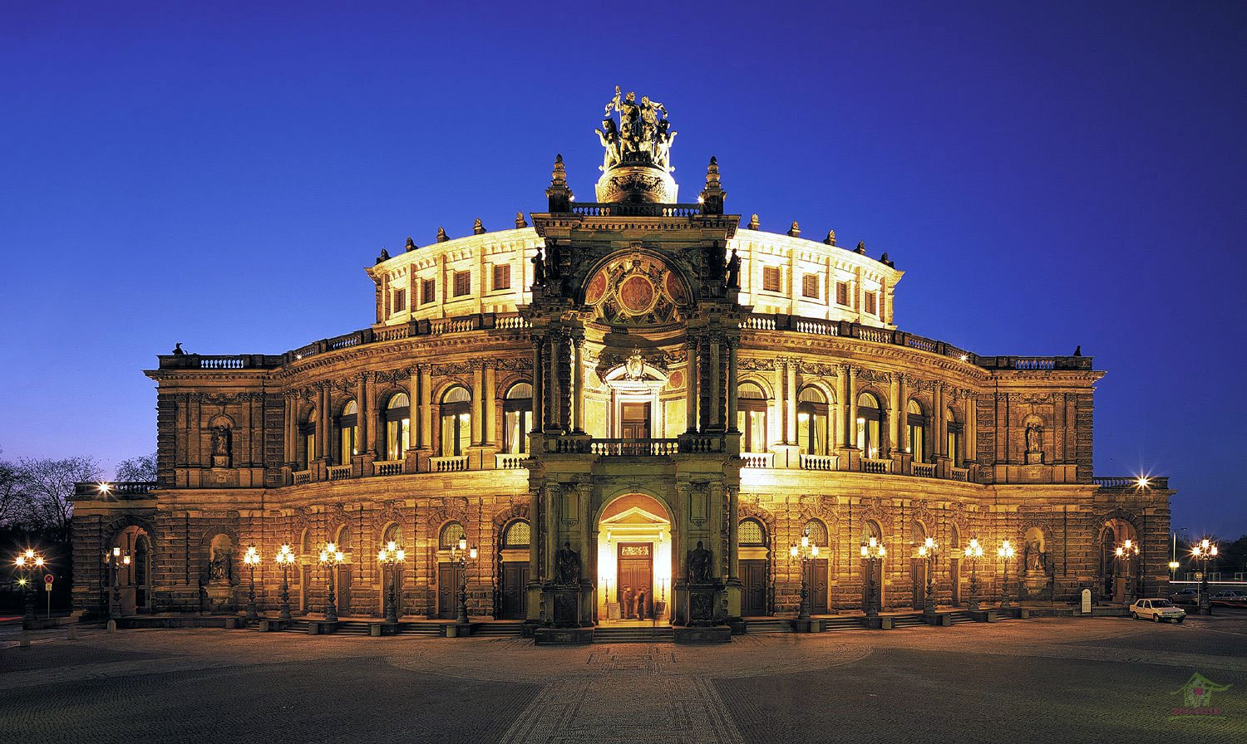
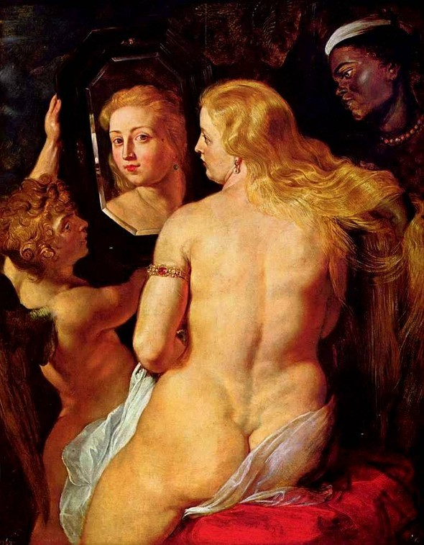
Идеал красоты эпохи Возрождения
В эпоху раннего Возрождения бледный цвет лица и длинные шелковистые пряди белокурых волос стали канонами красоты женщин. Великие поэты Данте, Боккаччо, Петрарка и другие прославляли белоснежную кожу. В ранг эталона возвели стройную «лебединую шею» и высокий чистый лоб. Чтобы следовать этой моде, для удлинения овала лица женщины выбривали спереди волосы и выщипывали брови, а для того чтобы шея казалась более длинной, брили затылки.
Высокое Возрождение приносит совсем иное понимание красоты. Вместо тонких, стройных подвижных фигур торжествуют пышные формы, могучие тела с широкими бедрами, с роскошной полнотой шеи и плеч.
Леонардо да Винчи оставил нам замечательный эталон красавицы Возрождения - Мону Лизу (Джоконду).

Slide 10
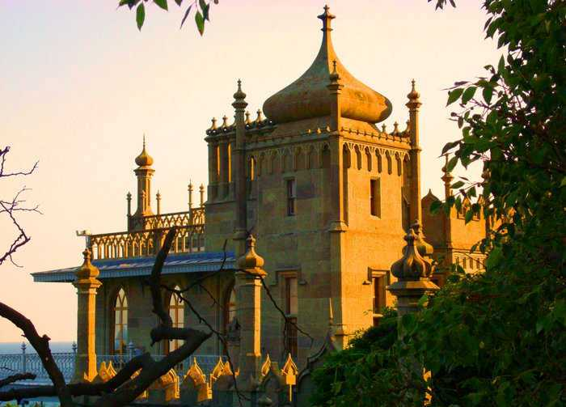
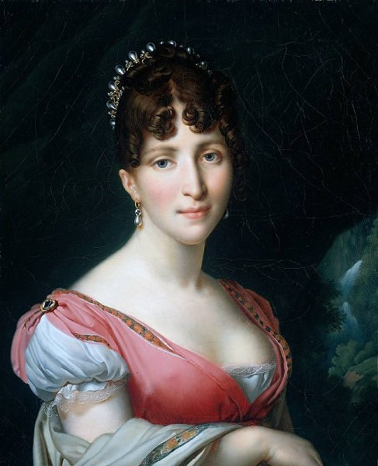
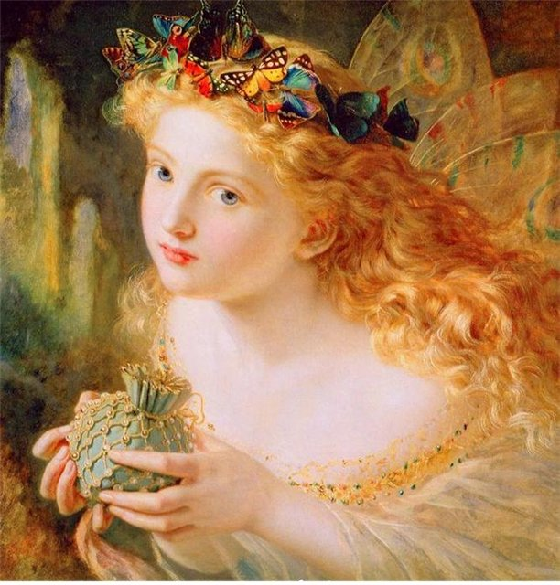
Идеал красоты в Новое время
В Новое время эталоном красоты считались бледные девушки с тонкой талией, а как вы наверняка помните из фильмов и книг, корсет являлся постоянным спутником дам высшего света. Очень большое значение уделялось красоте лица. Дамы из высшего общества по-прежнему проводили за косметическими процедурами довольно много времени..

Slide 11
Идеал красоты в Современности
Благодаря различным конкурсам красоты, сформировался особый эталон красивой женщины. Претендентка должна обладать яркой индивидуальностью и чувством стиля, эмоциональностью и грациозностью, фотогеничностью и умением адаптироваться к различным ситуациям. На конкурсах красоты общемирового масштаба предпочтение отдается девушкам, имеющим знаменитые параметры 90 - 60 - 90, причем непременно претендентка должна быть юной. Молодость возведена в ранг идеала красоты современного общества и вся индустрия красоты нацелена на продление периода юности.

Slide 12
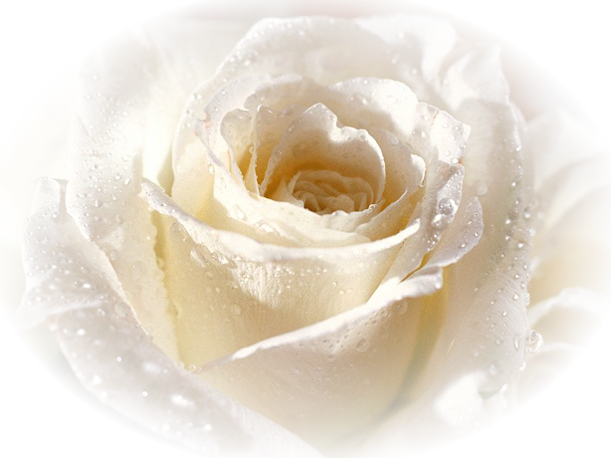
Вывод
Красота всегда была ценным содержимым человеческой натуры. Она настолько же многогранна, насколько многогранен человек, потому и идеал красоты в разные эпохи и у разных народов был настолько разным, что порой даже совершенно противоположным. Целостного понятия идеала женской красоты уже не существует.

Slide 13
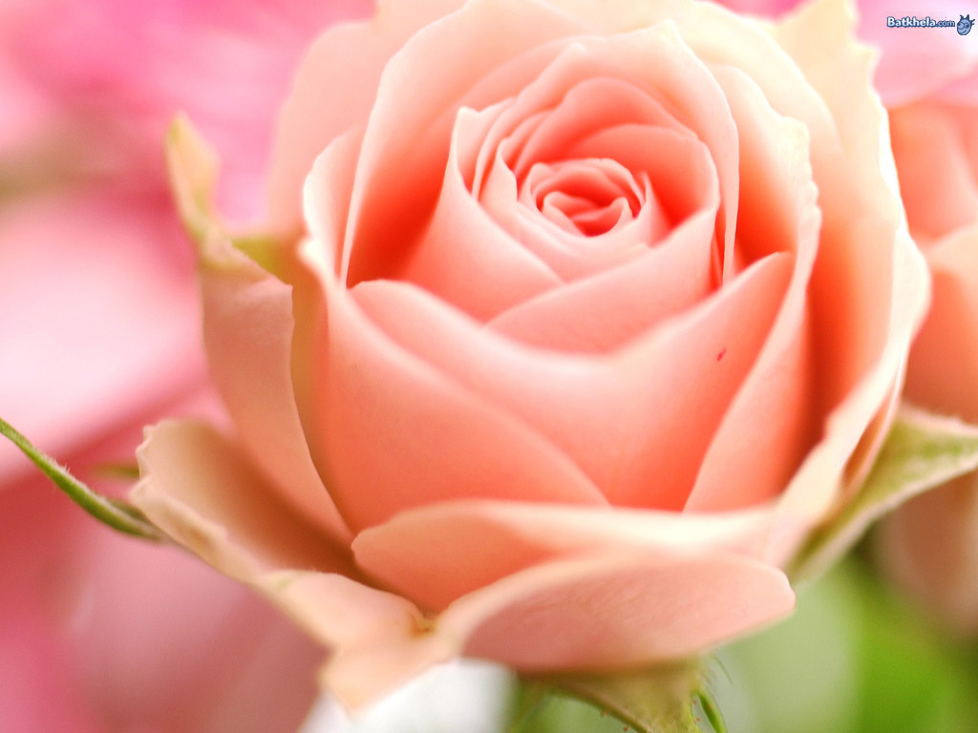
Список литературы
http://www.vmireinteresnogo.com/article/ideal-beauty
http://beauty-lesson.com/ideal-krasoty-v-raznye-epoxi/
http://maminsite.ru/forum/viewtopic.php?p=28751
http://telo-ideal.ru/idealnoe-zhenskoe-telo/
http://www.art-visa.ru/index.php?option=com_content&view=article&id=9:2012-02-09-08-36-01&catid=7:2012-01-28-05-49-35&Itemid=6

